Slide 1




Análisis exploratorio del catálogo de Steam

Slide 2
EDA del catálogo de videojuegos de Steam
89.618
47
juegos en el archivo
columnas iniciales
Problema de análisis
¿Qué características se asocian con una mayor aceptación de los jugadores?
Juan José Jáuregui Mendoza
Código: 2250920
games_march2025_full.csv
Catálogo de marzo de 2025
Notebook
01
Notes:
Tiempo sugerido: 30 segundos.
Soy Juan Jose Jauregui Mendoza, código 2250920. Analizo el catálogo de Steam de marzo de 2025 para entender qué características se relacionan con la aceptación de los jugadores. El archivo contiene 89.618 registros y 47 columnas. La revisión encontró que una parte del objetivo no está disponible y que esa ausencia estaba codificada como menos uno. La utilidad de este trabajo es distinguir patrones reales de efectos producidos por la calidad de los datos antes de modelar.
Fuente: games_march2025_full.csv y Proyecto_EDA_Steam_actualizado.ipynb. El proveedor y la URL original del dataset no se especifican en los archivos.

Slide 3
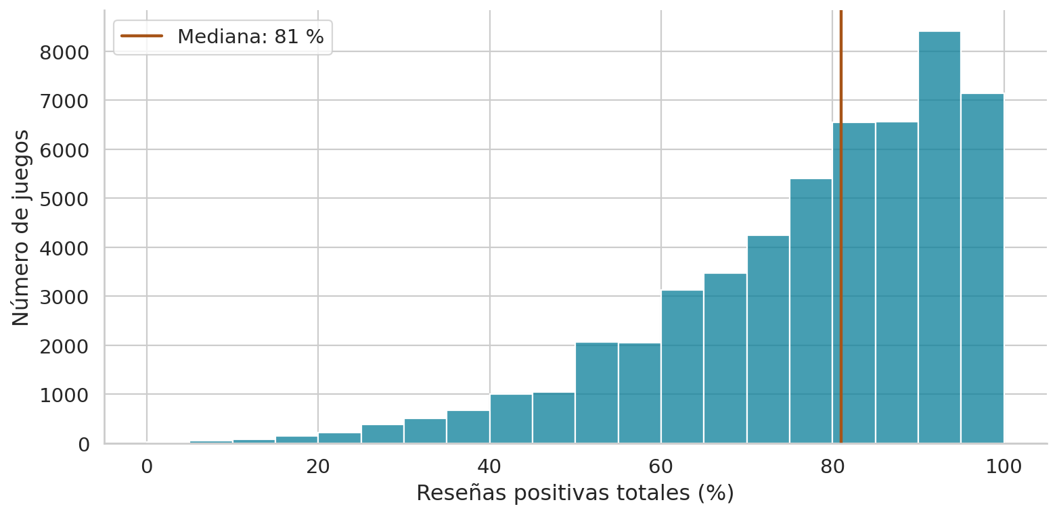

Objetivo: porcentaje de reseñas positivas
81 %
Mediana
67–91 %
Q1–Q3
IQR: 24 puntos
53.199 juegos con objetivo válido. Regresión para estimar aceptación.
02
Notes:
Tiempo sugerido: 40 segundos.
La variable objetivo es pct_pos_total. Representa el porcentaje de reseñas positivas, que usamos como medida de aceptación y no de rentabilidad. El histograma utiliza los 53.199 juegos con un porcentaje válido. La mayor concentración está en puntuaciones altas y existe una cola hacia valores bajos. Por eso reporto mediana y cuartiles: la mediana es 81 por ciento y la mitad central está entre 67 y 91. Planteamos una regresión para estimar aceptación a partir de características del juego, siempre con una comparación frente a una predicción base.
Fuente: games_march2025_full.csv y Proyecto_EDA_Steam_actualizado.ipynb. Estadísticos: media 77,0844, desviación 17,6276, mediana 81, Q1 67, Q3 91, IQR 24, mínimo 0 y máximo 100.

Slide 4
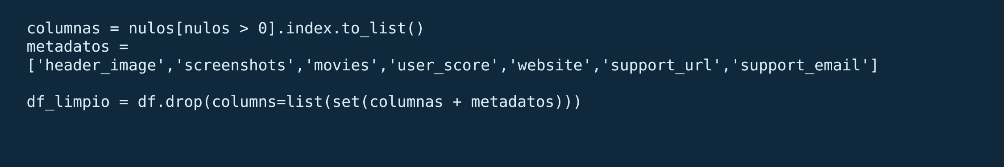

Carga y limpieza de columnas
47 a 33
Columna | Nulos
score_rank | 99,96 %
metacritic_url | 96,04 %
reviews | 88,39 %
notes | 81,43 %
columnas, con 89.618 filas
0 duplicados
Lectura completa sin omisiones
03
Notes:
Tiempo sugerido: 40 segundos.
La lectura completa con on_bad_lines igual a error terminó sin errores de formato: no fue necesario omitir registros. Tampoco encontré filas ni identificadores appid duplicados. Reproduje la limpieza estructural inicial: eliminar columnas con cualquier nulo y algunos metadatos. Esto deja 33 columnas y conserva las 89.618 filas. Es una regla exigente porque también elimina textos con pocos faltantes, así que puede revisarse antes del modelado. Esta limpieza de columnas no corrige los valores especiales numéricos, que veremos enseguida.
Fuente: games_march2025_full.csv y Proyecto_EDA_Steam_actualizado.ipynb. 0 filas duplicadas y 0 appid duplicados. Imagen de código: fragmento original de Proyecto.ipynb, celda 8.

Slide 5

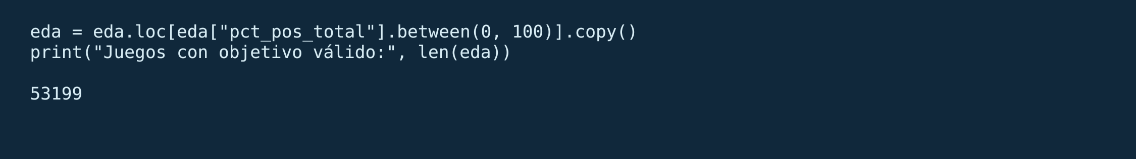
Objetivo: 40,64 % de valores no disponibles
36.419
53.199
sin porcentaje válido
con porcentaje válido
Un dato no disponible no equivale a 0 % de aceptación.
04
Notes:
Tiempo sugerido: 45 segundos.
La revisión decisiva fue distinguir los faltantes reales de los códigos especiales. isna no considera que menos uno sea un dato ausente. Encontré 36.419 juegos con menos uno tanto en pct_pos_total como en num_reviews_total. Como menos uno no puede ser un porcentaje, lo trato como no disponible y lo excluyo de las estadísticas del objetivo, sin reemplazarlo por cero. También revisé Metacritic: todos los ceros coinciden con ausencia de su URL. Mantengo el archivo original intacto y hago estos tratamientos en una copia.
Fuente: games_march2025_full.csv y Proyecto_EDA_Steam_actualizado.ipynb. 36.419 / 89.618 = 40,6380 %. 53.199 objetivos entre 0 y 100. Los 86.071 ceros de Metacritic coinciden exactamente con metacritic_url nula. Ese cruce sustenta su tratamiento como no disponibles.

Slide 6
Por qué utilicé Seaborn
Herramienta | Uso en el notebook actualizado
pandas | Limpieza, agrupaciones y correlación
Seaborn | Mapa de calor e histogramas
Matplotlib | Tamaño, ejes y presentación de las figuras
NumPy | Intervalos de los histogramas y log1p
05
Notes:
Tiempo sugerido: 45 segundos.
En clase vimos NumPy y pandas. Incorporé Seaborn como apoyo para visualizar los resultados. Pandas calcula la correlación con corr y Seaborn la dibuja como un mapa de calor con etiquetas y coeficientes. annot True muestra los números, fmt deja dos decimales y cmap define los colores. Fijé vmin en menos uno, vmax en uno y center en cero para que los colores tengan una interpretación consistente. Matplotlib organiza las figuras. En la versión actualizada NumPy define intervalos de histogramas y permite mostrar conteos muy asimétricos con log1p.
Fuente: games_march2025_full.csv y Proyecto_EDA_Steam_actualizado.ipynb. Documentación: https://seaborn.pydata.org/generated/seaborn.heatmap.html y https://pandas.pydata.org/docs/reference/api/pandas.DataFrame.corr.html

Slide 7
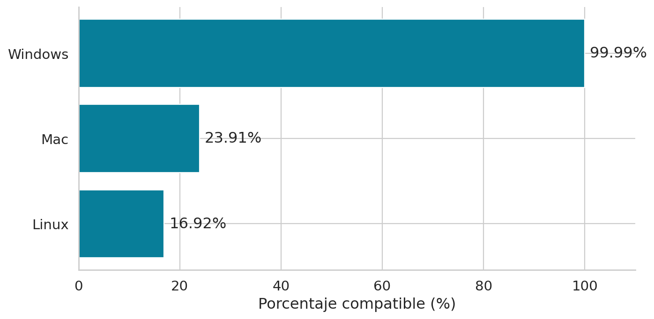
Compatibilidad: Windows, Mac y Linux
Sistema | Sí
Windows | 53.192
Mac | 12.719
Linux | 9.003
Base: 53.199 juegos
Cada plataforma es independiente. Un juego puede ser compatible con varias.
06
Notes:
Tiempo sugerido: 35 segundos.
Mac y Linux están entre las seis variables priorizadas por correlación, y Windows sirve como referencia del catálogo. Como son variables booleanas, reporto frecuencias y porcentajes. En los 53.199 juegos con objetivo válido, 53.192 son compatibles con Windows, 12.719 con Mac y 9.003 con Linux. Sus porcentajes son 99,99, 23,91 y 16,92. Un juego puede soportar varias plataformas, de modo que estos porcentajes no se suman entre sí. La compatibilidad con Windows casi no varía dentro de esta base.
Fuente: games_march2025_full.csv y Proyecto_EDA_Steam_actualizado.ipynb. No compatibles: Windows 7, Mac 40.480, Linux 44.196. Cada porcentaje usa 53.199 como denominador.

Slide 8
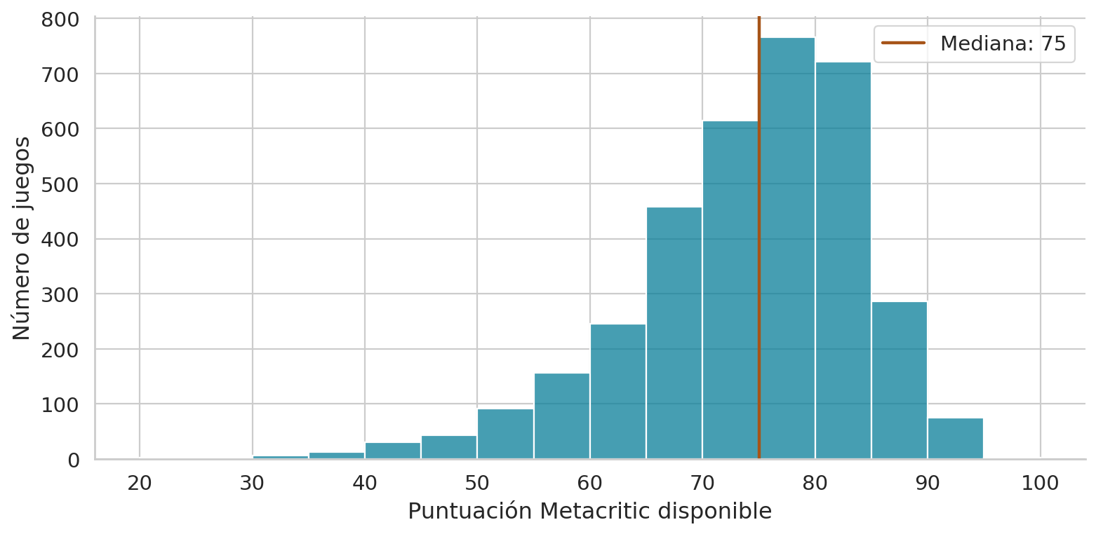
Metacritic: puntuaciones disponibles
75 puntos
Mediana
68–81
Q1–Q3
IQR: 13 puntos
3.512 puntuaciones disponibles. Rango: 20–97. Cobertura: 6,60 %.
07
Notes:
Tiempo sugerido: 40 segundos.
La distribución original estaba dominada por ceros sin URL de Metacritic. Aquí analizo únicamente los 3.512 juegos que tienen puntuación disponible y objetivo válido. La mediana es 75 puntos y los cuartiles son 68 y 81. El rango observado va de 20 a 97. Como referencia, la media es 73,46 y la desviación estándar 10,16, pero no afirmo normalidad. Este grupo representa solo el 6,60 por ciento de los juegos con objetivo válido, así que sus resultados no se deben generalizar al catálogo completo.
Fuente: games_march2025_full.csv y Proyecto_EDA_Steam_actualizado.ipynb. Mediana 75, IQR 13, Q1 68, Q3 81, n 3.512. Cobertura 3.512 / 53.199 = 6,6016 %.

Slide 9
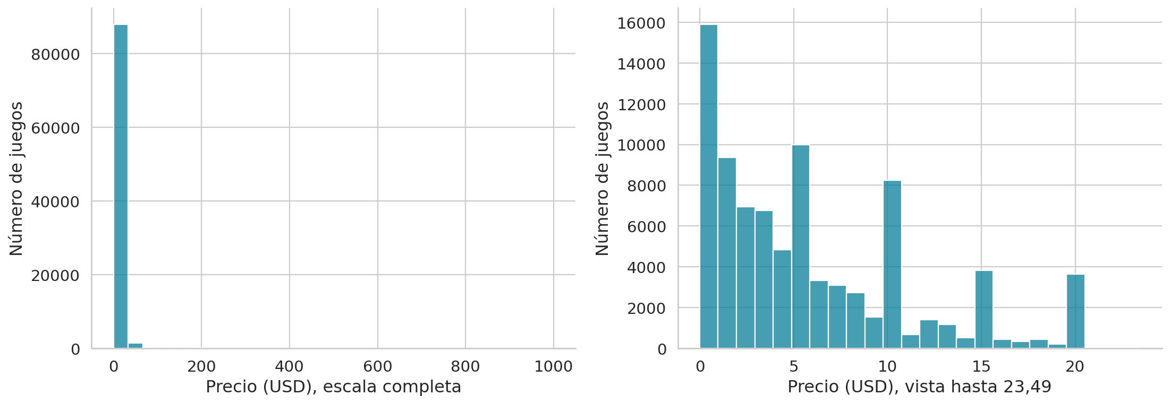
Precio: mediana baja y valores extremos
Mediana: USD 4,99
Q1–Q3: USD 0,99–9,99
Base completa: 89.618 juegos. Rango: USD 0–999,98. IQR: USD 9.
08
Notes:
Tiempo sugerido: 35 segundos.
Esta sección conserva la base completa de 89.618 juegos para comparar con el notebook original. La mediana de precio es 4,99 dólares y el IQR es 9. El rango va desde cero hasta 999,98. La gráfica izquierda muestra la escala completa y la derecha amplía la zona hasta 23,49 dólares, conservando el resto de los juegos en el análisis original. La vista ampliada permite distinguir los precios habituales que la escala completa comprime. La asimetría justifica usar mediana y cuartiles.
Fuente: games_march2025_full.csv y Proyecto_EDA_Steam_actualizado.ipynb. Q1 0,99 y Q3 9,99 USD. La gráfica derecha usa el subconjunto con price <= Q3 + 1,5 IQR, n 85.472. En la base con objetivo válido el precio máximo es 199,99, por lo que no deben mezclarse denominadores.

Slide 10
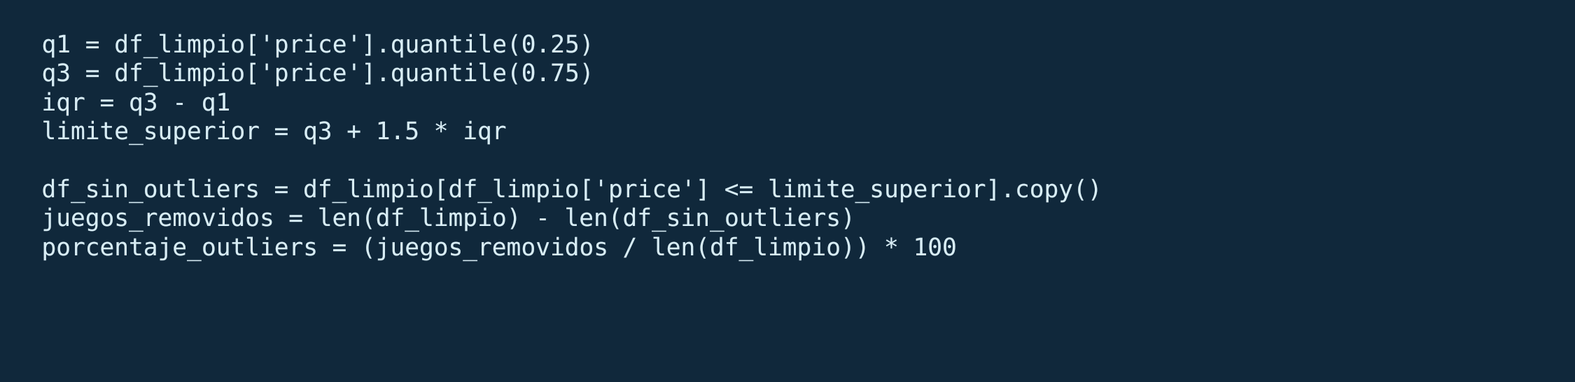

Valores atípicos del precio
USD 23,49
4,63 %
Límite: Q3 + 1,5 × IQR
4.146 juegos por encima
del límite
df_limpio conserva los registros. El filtro es una decisión por evaluar.
09
Notes:
Tiempo sugerido: 30 segundos.
El filtro usa el límite Q3 más 1,5 veces el IQR, que equivale a 23,49 dólares. En la base completa, 4.146 juegos superan ese valor, un 4,63 por ciento. El código crea df_sin_outliers como copia, sin borrar df_limpio. Un precio alto puede ser correcto, así que este filtro sirve para explorar sensibilidad. No significa que debamos eliminar automáticamente esos juegos de un futuro entrenamiento. Las comparaciones de aceptación que siguen solo filtran el objetivo válido, no el precio.
Fuente: games_march2025_full.csv y Proyecto_EDA_Steam_actualizado.ipynb. Imagen de código: Proyecto.ipynb, celda 18. Resultados reproducidos con el CSV.

Slide 11
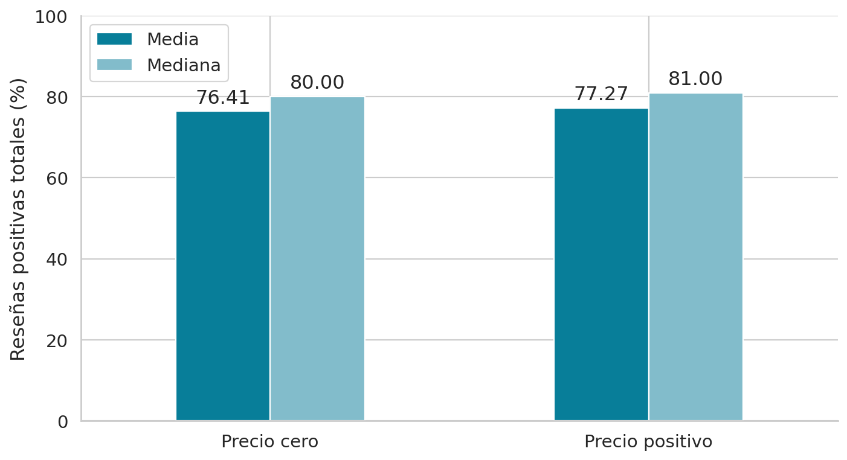
Aceptación por precio con el objetivo válido
0,85 puntos
Mayor media en
precio positivo
Precio cero
11.429 juegos
Precio positivo
41.770 juegos
Base: 53.199 objetivos válidos. La diferencia no demuestra causalidad.
10
Notes:
Tiempo sugerido: 45 segundos.
La comparación corregida incluye 11.429 juegos con precio cero y 41.770 con precio positivo, todos con objetivo válido. Sus medias son 76,41 y 77,27 por ciento, y sus medianas son 80 y 81. La diferencia es apenas 0,85 puntos a favor del precio positivo. La aparente ventaja anterior de los gratuitos provenía de incluir menos uno como calificación: ese código afectaba al 44,64 por ciento de los juegos de pago y al 19,29 por ciento de los de precio cero. Es una diferencia descriptiva, sin interpretación causal.
Fuente: games_march2025_full.csv y Proyecto_EDA_Steam_actualizado.ipynb. Media precio cero 76,414997 y precio positivo 77,267537. Diferencia 0,852540 puntos. Precio cero no garantiza que el juego sea permanentemente free-to-play.

Slide 12
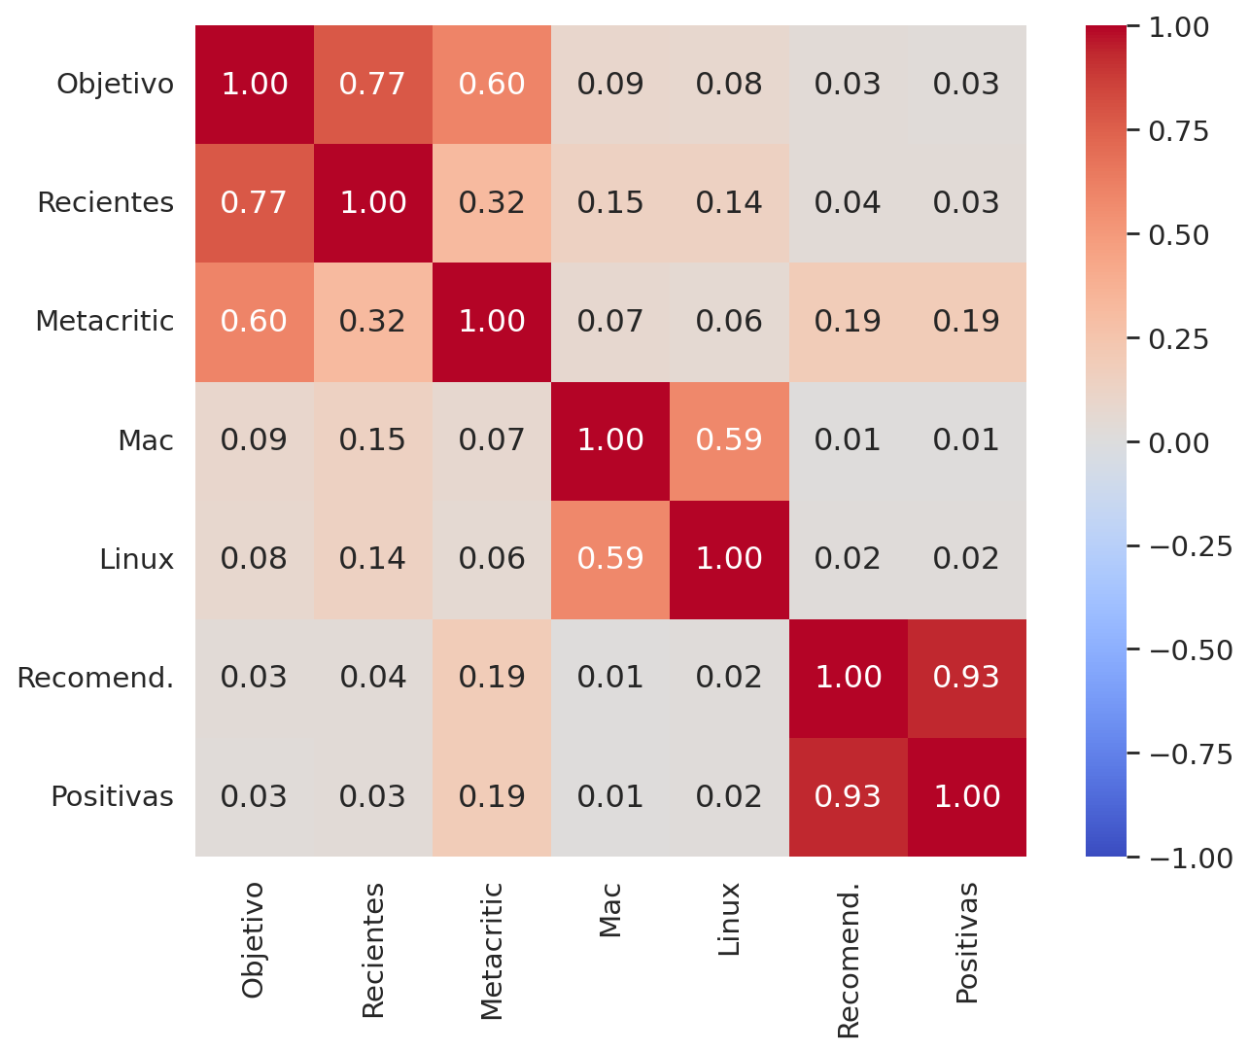
Correlación: seis variables priorizadas
r ≈ 0,77
Reseñas recientes
n = 6.621
r ≈ 0,60
Metacritic
n = 3.512
Cada correlación usa
los pares disponibles.
11
Notes:
Tiempo sugerido: 45 segundos.
La base conserva más de veinte características, así que priorizo las seis mayores correlaciones absolutas con el objetivo. Excluyo appid porque es un identificador, el propio objetivo y la variable auxiliar es_gratis. Pandas ordena la magnitud absoluta antes de seleccionar. El mapa usa datos ya tratados: los códigos menos uno y los ceros no disponibles de Metacritic no se interpretan como puntuaciones. Las asociaciones mayores son reseñas recientes, con 0,77, y Metacritic, con 0,60. Son correlaciones por pares disponibles, con 6.621 y 3.512 juegos respectivamente.
Fuente: games_march2025_full.csv y Proyecto_EDA_Steam_actualizado.ipynb. Reseñas recientes r=0,774127, Metacritic r=0,595186, Mac r=0,091812, Linux r=0,084114, recommendations r=0,032373, positive r=0,029100. Mac, Linux, recommendations y positive tienen 53.199 pares. El mapa no demuestra causalidad y sus coberturas son distintas.

Slide 13
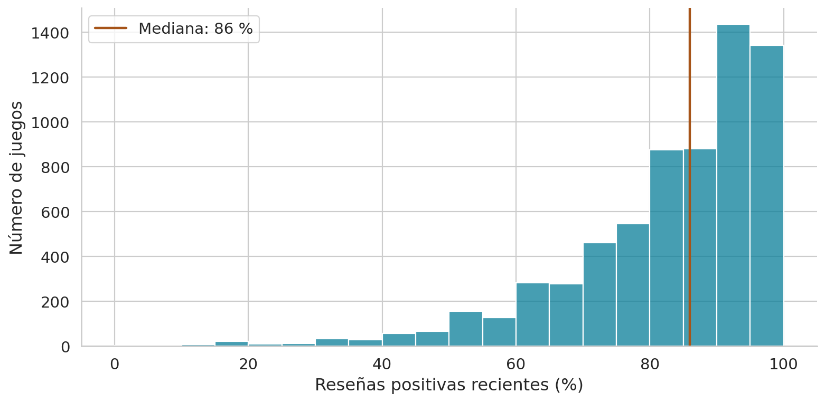
Reseñas recientes: distribución y cobertura
86 %
Mediana
75–93 %
Q1–Q3
IQR: 18 puntos
6.621 juegos. Cobertura: 12,45 %. Información posterior al lanzamiento.
12
Notes:
Tiempo sugerido: 35 segundos.
Esta es la primera variable seleccionada por correlación. Dentro de los 53.199 objetivos válidos, solo 6.621 juegos tienen también porcentaje reciente disponible, un 12,45 por ciento. El histograma se concentra en porcentajes altos y tiene una cola hacia valores bajos. La mediana es 86 por ciento y los cuartiles son 75 y 93, con IQR de 18 puntos. Esta variable permite describir la relación entre aceptación reciente y acumulada, pero solo existe después de que hay reseñas, lo que limita su uso para una predicción antes del lanzamiento.
Fuente: games_march2025_full.csv y Proyecto_EDA_Steam_actualizado.ipynb. Rango 0–100, mediana 86, Q1 75, Q3 93, IQR 18. Cobertura 6.621 / 53.199 = 12,4457 %.

Slide 14
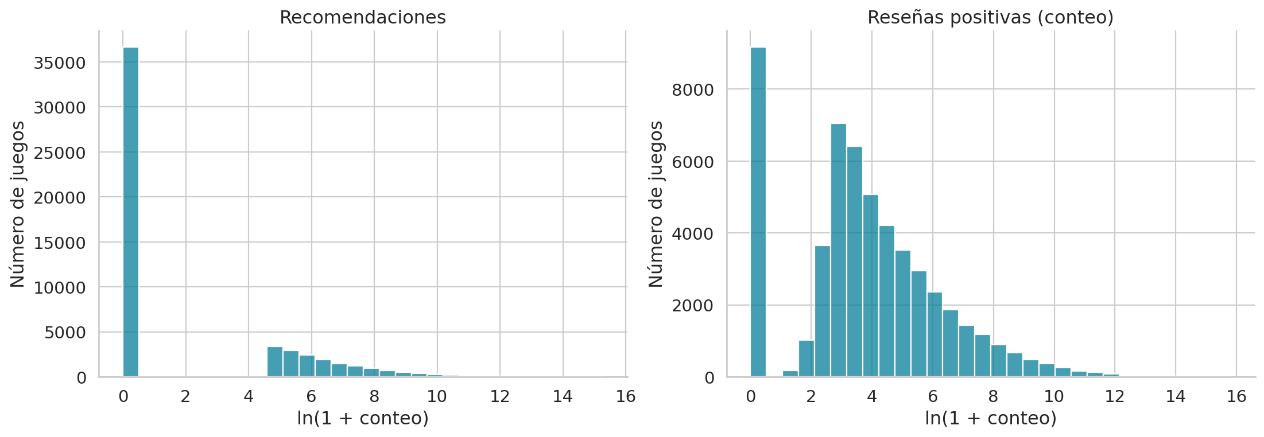
Conteos: recomendaciones y reseñas positivas
Recomendaciones
Reseñas positivas
Mediana: 0 Q1–Q3: 0–159
Rango: 0 hasta 4.401.572
Mediana: 36 Q1–Q3: 12–182
Rango: 0 hasta 7.480.813
13
Notes:
Tiempo sugerido: 40 segundos.
Las otras dos variables numéricas seleccionadas son recommendations y positive. Ambas tienen una cola muy larga. Para ver su forma, el eje horizontal muestra el logaritmo natural de uno más el conteo, mientras que las estadísticas están en sus unidades originales. Recomendaciones tiene mediana cero, Q1 cero y Q3 159. Reseñas positivas tiene mediana 36, Q1 12 y Q3 182. Sus correlaciones con el porcentaje de aceptación son pequeñas, cercanas a 0,03. Un juego con muchas reseñas positivas no necesariamente tiene el mayor porcentaje de aprobación.
Fuente: games_march2025_full.csv y Proyecto_EDA_Steam_actualizado.ipynb. Base 53.199. Recommendations: rango 0–4.401.572, IQR 159. Positive: rango 0–7.480.813, IQR 170. np.log1p solo se usa para la visualización en esta etapa.

Slide 15

Gracias…

